Slide 1

Monitoring a diagnostika kvantity a kvality pohybové aktivity (dotazníky, aplikace, web portály)

Slide 2

Za nejzávažnější ukazatele monitorování pohybové
aktivity považuje Frömel, Novosad a Svozil (1999):
            strukturu, objem a intenzitu pohybové aktivity
            poměr pohybové a sportovní aktivity
            účast v organizované pohybové aktivitě
            míru zvládnutí určité pohybové činnosti
            míru vědomostí o určité pohybové činnosti a celkově o tělesné kultuře
            vztah mezi sportovními zájmy a realizovanou pohybovou aktivitou
            vztah k pohybové aktivitě
            míru uspokojení z pohybové aktivity
            vynakládání času a peněz na pohybovou aktivitu.

Slide 3

Dotazníky
  Standardizovaný
  Otevřené otázky
  Polostruktorovaný

Slide 4

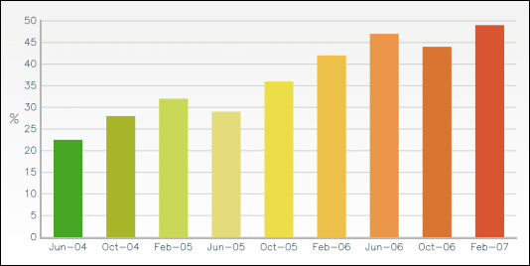
Způsoby dotazování
Osobní dotazování
Telefonické dotazování
Písemné dotazování
Elektronické dotazování
Zpracování a analýza dat

Slide 5
Dotazníky ve sportu
Dotazník k pohybové aktivitě IPAQ
    Mezinárodní standardizovaný dotazník
    Ke sledování populace mezi 15. až 69. rokem života
    Zaznamenává PA trvající nejméně 10 minut
    Poslední část dotazníku je zaměřena na čas strávený sezením a doplňkové demografické údaje o respondentovi
    PA rozdělena podle náročnosti (IPA, středně zatěžující PA – nezahrnuje chůzi, která má samostatnou část v dotazníku)

Slide 6
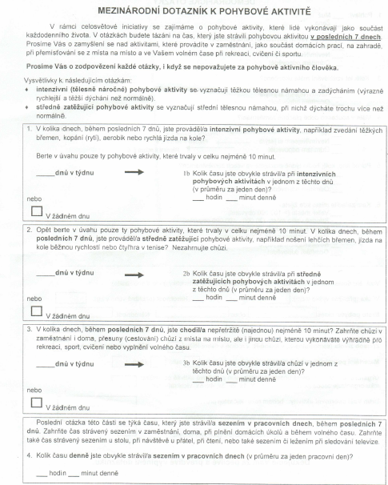
(Dotazník IPQA – krátká verze)

Slide 7
Dotazníky ve sportu
Dotazník sportovních preferencí
    Zjišťuje základní informace o zapojení respondentů do různých sportovních aktivit a odvětví (organizované nebo neorganizované)
    Dělení: zimní x letní období, z 8 oblastí sportů - Individuální, týmové sporty, kondiční aktivity, sportovní aktivity ve vodě, sportovní aktivity v přírodě, bojová umění, rytmické a taneční aktivity, sportovní aktivity – souhrně.
    Respondent vybírá 5 nebo méně nejoblíbenějších aktivit z jednotlivých částí

Slide 8
(Část dotazníku preferencí sportovních aktivit)

Slide 9
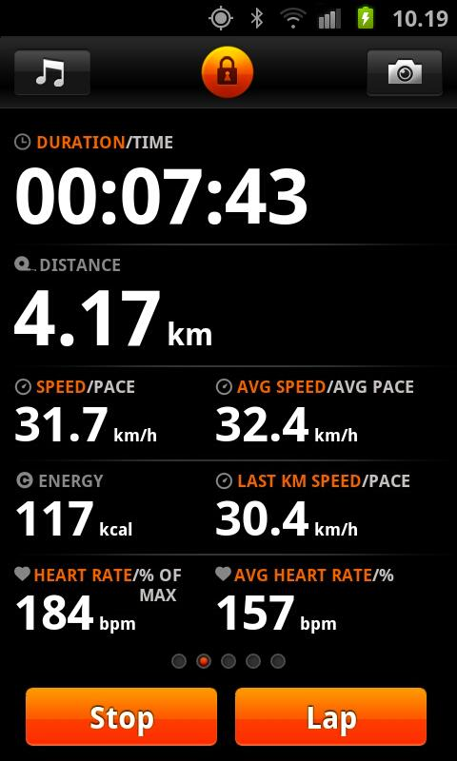
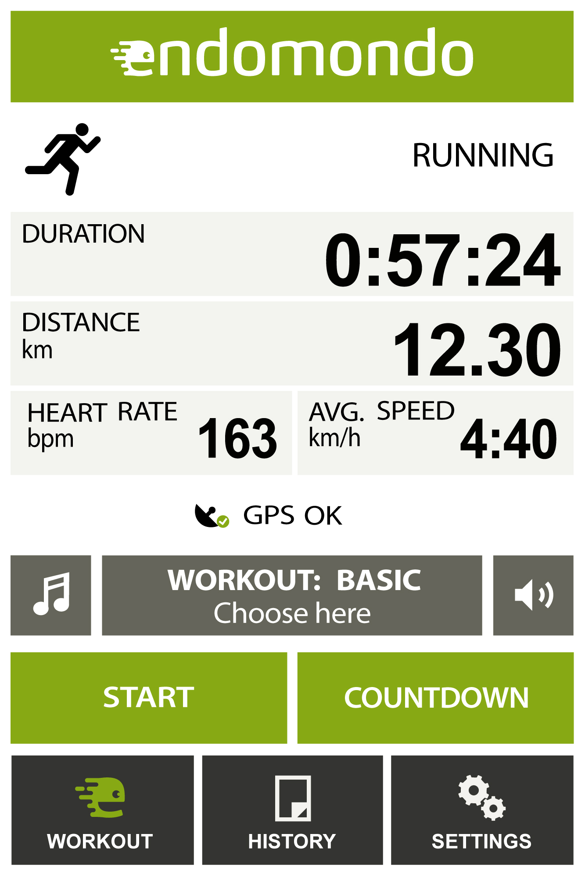
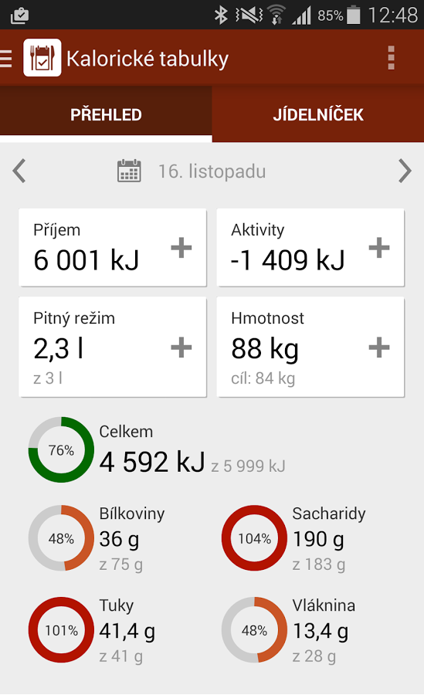
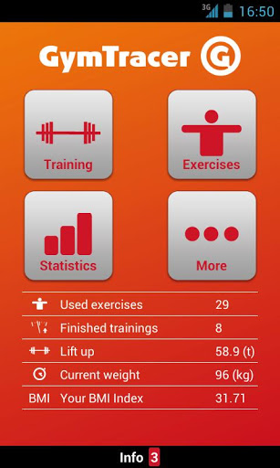
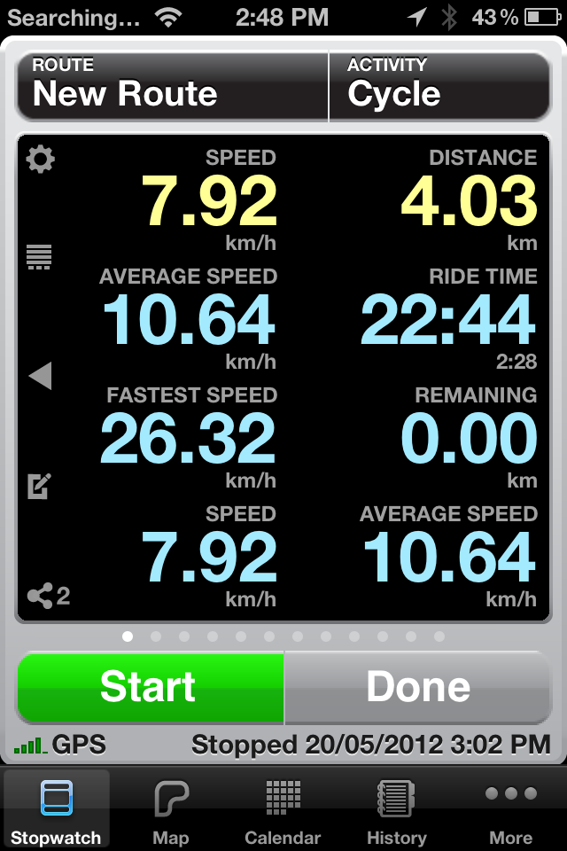
Aplikace ve sportu
Endomondo sports Tracker
Sport Tracker
Gym Tracer
Kalorické tabulky
Cyclemeter

Slide 10

Web portály
INDARES.COM
sportvital-nutrition.cz

Slide 11
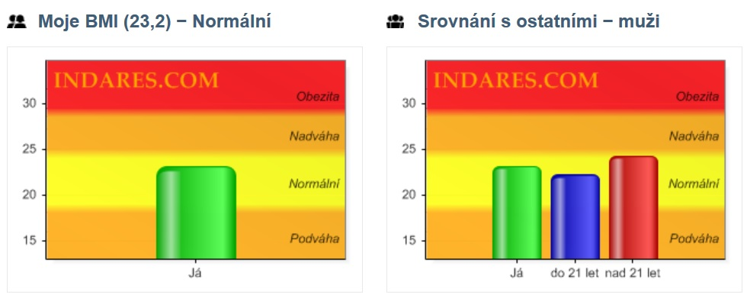
WWW.INDARES.COM
komplexní on-line systém zaměřený na záznam,
analýzu a komparaci pohybové aktivity uživatelů.
podpora vzdělávání a výzkumu v oblasti pohybové aktivity.
přínos pro žáka i učitele
shromažďování dat
zkvalitnit životní styl
stanovování cílů

Slide 12


www.sportvital-nutrition.cz
Chcete shodit nadbytečná kila a nebýt na nikom závislí?
Chcete mít osobního kouče na zdravý životní styl?
Chcete si jen prostě hlídat kalorický příjem a energetický výdej?
Nebo byste navíc ocenili informace, zdali ve Vašem
jídelníčku něco nechybí, nebo naopak nepřebývá?

Slide 13

Děkuji za pozornost

